Slide 1
ΣΕΜΙΝΑΡΙΟ ΦΥΣΙΚΗΣ 2010
ΘΕΜΑ: ΕΠΙΤΑΧΥΝΤΕΣ & ΕΦΑΡΜΟΓΕΣ ΣΤΗΝ ΙΑΤΡΙΚΗ
ΕΠΙΜΕΛΕΙΑ: ΜΑΡΩΣΗ ΝΑΥΣΙΚΑ
ΕΠΙΒΛΕΠΩΝ ΚΑΘΗΓΗΤΗΣ: Θ.ΠΑΠΑΔΟΠΟΥΛΟΥ

Slide 2
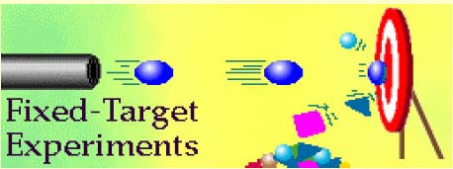
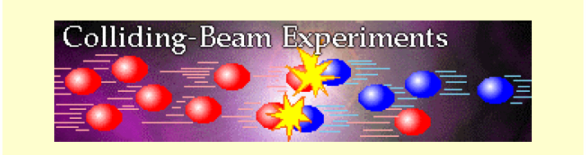
ΕΠΙΤΑΧΥΝΤΕΣ - ΤΑ ΒΑΣΙΚΑ....
Ένας επιταχυντής επιταχύνει τα σωματίδια σε μεγάλες ταχύτητες με τη βοήθεια ηλεκτρομαγνητικών πεδίων όπου κτυπούν ένα στόχο ή άλλα σωματίδια. Γύρω από το σημείο σύγκρουσης τοποθετούμε ανιχνευτικά συστήματα για να μελετήσουμε τα αποτελέσματα αυτής της αντίδρασης ή γεγονότος.
Δύο κύριες κατηγορίες
Σταθερός στόχος
Τα σωματίδια κτυπούν έναν ακίνητο στόχο.
Συγκρουόμενες δέσμες
Δύο δέσμες σωματιδίων διαπερνούν η μία την άλλη.

Slide 3

Δυνάμεις που χρησιμοποιούνται στην επιτάχυνση σωματιδίων……
Εφόσον η ταχύτητα υ των στοιχειωδών σωματιδίων που μελετάμε στις συγκρούσεις παίρνει γενικά τιμές κοντά στην ταχύτητα του φωτός στο κενό η αντίστοιχη ενέργεια πρέπει να γραφεί με τη σχετικιστική μορφή της:
Για να αποκτήσει ένα σωματίδιο υψηλές κινητικές ενέργειες, πρέπει να ασκηθούν πάνω του ισχυρές δυνάμεις για ένα επαρκές χρονικό διάστημα.
Όταν ένα σωματίδιο ταχύτητας υ περνάει μέσα από μια περιοχή όπου υπάρχει μαγνητικό πεδίο επαγωγής Β και ηλεκτρικό πεδίο εντάσεως Ε τότε πάνω του δρα η δύναμη Lorentz η οποία δίνεται από τον παρακάτω τύπο:

Slide 4
Η φυσική των επιταχυντών ασχολείται με τα ακόλουθα δυο προβλήματα: την επιτάχυνση και την καθοδήγηση των δεσμών. Και οι δυο διαδικασίες βασίζονται στην επίδραση των ηλεκτρομαγνητικών δυνάμεων, άρα μελετώνται από τους νόμους της κλασικής ηλεκτροδυναμικής. Για το λόγο αυτό, οι εξισώσεις του Maxwell έχουν θεμελιώδη σημασία καθώς και τα αποτελέσματα της ειδικής θεωρίας της σχετικότητας.
Οι επιταχυντές χρησιμοποιούν:
Μαγνητικά πεδία
Διαμορφώνουν την πορεία των δεσμών (εστίαση & παρέκκλιση)
Ηλεκτρικά πεδία
Επιταχύνουν τα σωματίδια

Slide 5
ΗΛΕΚΤΡΙΚΟ ΠΕΔΙΟ «ΕΠΙΤΑΧΥΝΣΗ»
Οι επιταχυντές επιταχύνουν τα φορτισμένα σωματίδια μέσω ισχυρών ηλεκτρικών πεδίων όπου έλκονται ή απωθούνται. Αυτό το ηλεκτρικό πεδίο κινείται κατά μήκος του επιταχυντή , «παρασύροντας» το σωματίδιο μαζί του. Πιο απλά.......
Έχουμε μία δέσμη θετικά φορτισμένων σωματιδίων.
Το ηλεκτρομαγνητικό κύμα ταξιδεύει και μαζί του σπρώχνει τα σωματίδια.
Τα θετικά φορτισμένα σωματίδια που βρίσκονται κοντά στην κορυφή του Η-Μ κύματος δεχονται μικρότερη δύναμη. Το αποτέλεσμα είναι τα σωματίδια να τείνουν να κινούνται μαζί με το κύμα.

Slide 6
ΤΑ ΒΑΣΙΚΑ ΣΤΟΙΧΕΙΑ ΕΝΟΣ ΕΠΙΤΑΧΥΝΤΗ

Slide 7
Η δέσμη……
Η δέσμη σε έναν επιταχυντή αρχίζει ή από έναν καθοδικό σωλήνα ηλεκτρονίων ή από μία πηγή ιόντων.
ΣΥΓΚΕΚΡΙΜΕΝΑ……
Για ηλεκτρόνια γενικά χρησιμοποιείται ένα θερμό νήμα σε λυχνίες υψηλής τάσης. Παλμοί 1-10μsec μπορεί να παραχθούν σε επαναλαμβανόμενους ρυθμούς έως 500Hz από σκανδαλισμό (grid) του νήματος της λυχνίας.
Πρωτόνια παράγονται από μόρια Η₂ τα οποία διασπώνται σε άτομα με την επίδραση ενέργειας συχνότητας ραδιοκυμάτων RF.

Slide 8
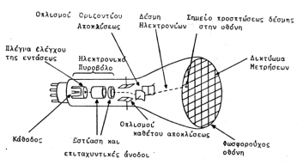
Υπάρχουν πηγές που δίνουν πολωμένα ιόντα. Η παραγωγή και η διατήρηση του σπιν της δέσμης απαιτεί ειδικές τεχνικές που παράγουν πολωμένες δέσμες (polarized target techniques).
Καθοδικός σωλήνας ηλεκτρονίων
(CRT)
Χαρακτηριστικές ποσότητες της δέσμης είναι η ενέργεια, η ένταση και η ποσότητα “duty cycle”.

Slide 9
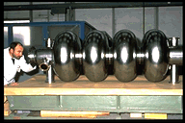
H ηλεκτρομαγνητική κοιλότητα…..
Το στοιχείο της επιτάχυνσης…..
Οι κοιλότητες διαθέτουν αποθηκευμένη ηλεκτρική ενέργεια, και ένα μέρος αυτής μεταφέρεται στα σωματίδια κάθε φορά που περνούν μέσα απ' τις κοιλότητες.
352MHz LEP

Slide 10
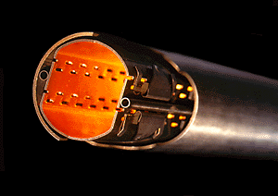
Ο σωλήνας κενού……
Η διαδρομή…..
Στους επιταχυντές, για να μην χάνουν ενέργεια τα σωματίδια όταν συγκρούονται με μόρια αέρα, τα αναγκάζουμε να ταξιδεύσουν μέσα σ' ένα σωλήνα από τον οποίο βγάζουμε όλο τον αέρα με τη βοήθεια των αντλιών κενού.

Slide 11
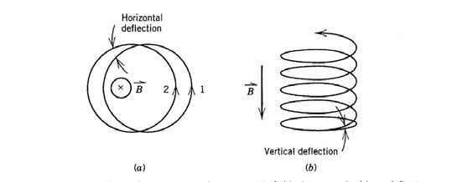
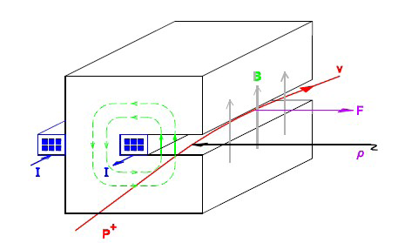
Μαγνήτες καμπύλωσης (Bending Magnets)……
Οι διπολικοί μαγνήτες χρησιμοποιούνται στους επιταχυντές για τη δημιουργία ομογενούς μαγνητικού πεδίου σε μια εκτεταμένη περιοχή. Η κίνηση των σωματιδίων σ’ αυτό το πεδίο είναι κυκλική στο επίπεδο το κάθετο στο μαγνητικό πεδίο. Οι διπολικοί μαγνήτες χρησιμοποιούνται λοιπόν για την κάμψη της δέσμης στην ιδεατή τροχιά.
Κίνηση φορτισμένου σωματιδίου σε ομογενές μαγνητικό πεδίο με
απόκλιση: (α) κάθετα στις μαγνητικές γραμμές και (b) παράλληλα στις μαγνητικές γραμμές.
Διπολικός μαγνήτης και η δύναμη που αναπτύσσεται στο φορτισμένο σωματίδιο.

Slide 12
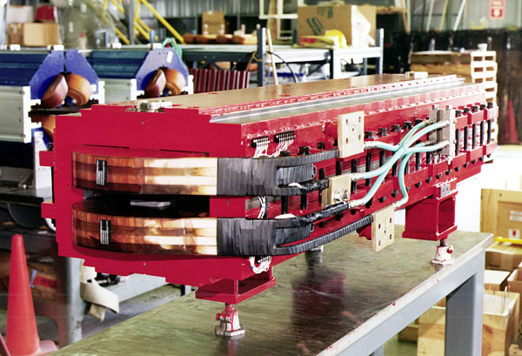
Άλλες λειτουργίες στους επιταχυντές αφορούν:
την έγχυση των σωματιδίων στον επιταχυντή,
την εκτόξευση των σωματιδίων από αυτόν,
τη διόρθωση λαθών στην τροχιά και
την παραγωγή ακτινοβολίας σύγχροτρον
Dipole magnet from the Advanced Rhoton Sourse

Slide 13
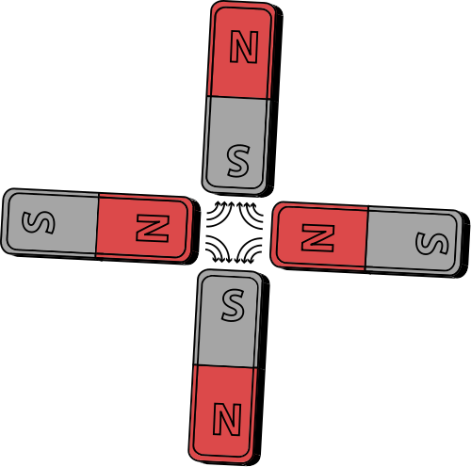
Μαγνήτες εστίασης (Focusing Magnets)….
Η εστίαση της δέσμης έχει σκοπό την επαναφορά των σωματιδίων που αποκλίνουν από την ιδεατή τροχιά στην ονομαστική τους θέση. Το επιθυμητό είναι να γίνει με μια δύναμη όσο το δυνατόν ισχυρότερη. Τα μαγνητικά πεδία χρησιμοποιούνται για να περιορίσουν τη δέσμη έτσι, ώστε να παραμένει μέσα στα όρια τόσο των γραμμικών όσο και των κυκλικών επιταχυντών. Και στις δύο περιπτώσεις τα σωματίδια εστιάζονται από τετραπολικούς μαγνήτες.
Η λειτουργία των τετραπολικών μαγνητών σε έναν επιταχυντή είναι ανάλογη με τους φακούς σε ένα οπτικό σύστημα. Η δύναμη σε ένα φορτισμένο σωματίδιο το οποίο είναι μετατοπισμένο κατά x από το κέντρο του
τετραπολικού μαγνήτη είναι:

Slide 14
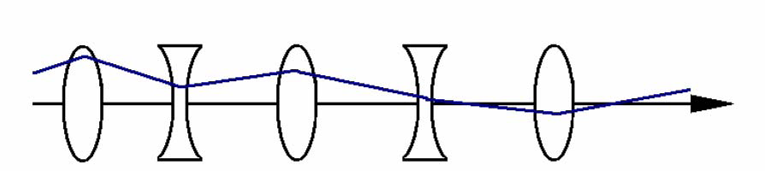
Υπάρχει μια δύναμη επαναφοράς (ή αντι-επαναφοράς ανάλογα με το πρόσημο του B'). Αν η πολικότητα είναι τέτοια ώστε η δύναμη στο οριζόντιο επίπεδο είναι προς το κέντρο, τότε στο κατακόρυφο επίπεδο η δύναμη είναι στην κατεύθυνση απομάκρυνσης από το κέντρο και το αντίστροφο. H δέσμη τελικά μέσα σ’ ένα τετραπολικό μαγνήτη εστιάζεται στη μία διεύθυνση και αποκλίνει στην άλλη.
Μία σειρά από μαγνήτες focusing και defocusing φέρει καθαρό αποτέλεσμα εστίασης (διάταξη FODO).
Η εφαρμογή της μεθόδου της ισχυρής εστίασης στους τετραπολικούς μαγνήτες για την
εστίαση της δέσμης και στις δύο κάθετες διευθύνσεις προτάθηκε από τους
Christopfilos το 1950, Courant και Snyder το 1952, και αποδείχθηκε πολύ
κρίσιμη στην ανάπτυξη των επιταχυντών.
Διάταξη FODO

Slide 15
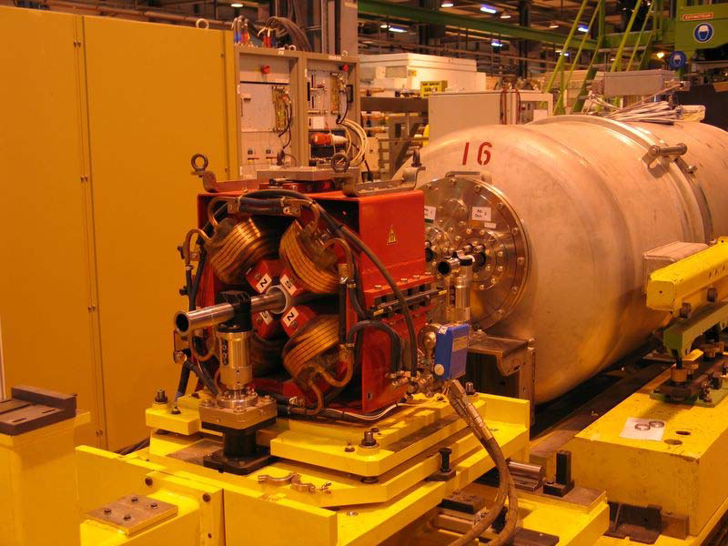
Υπεραγώγιμοι μαγνήτες…….
Υπεραγωγιμότητα είναι η ιδιότητα ορισμένων υλικών να άγουν το ηλεκτρικό ρεύμα με σχεδόν μηδενική αντίσταση, όταν βρεθούν σε περιβάλλον πολύ χαμηλής θερμοκρασίας, περίπου 1,9°Κ. Έτσι, γίνεται δυνατή η διέλευση μεγάλης ποσότητας ρεύματος μέσα από υπεραγώγιμα καλώδια μικρής σχετικά διαμέτρου. Ταυτόχρονα μπορούν να κατασκευαστούν συμπαγείς μαγνήτες, που λειτουργούν με πολύ μικρότερο κόστος ηλεκτρικής ισχύος από ότι οι συμβατικοί μαγνήτες με αγωγούς χαλκού ή αλουμινίου.
Οι σύγχρονοι επιταχυντές κατασκευάζονται με υπεραγώγιμους μαγνήτες, καθώς είναι ελαφρότεροι και ισχυρότεροι από τους συμβατικούς.
Προετοιμασία και λεπτομερής έλεγχος του υπεραγώγιμου τετραπόλου, του επιταχυντή LHC, για την οριστική του εγκατάσταση και λειτουργία.

Slide 16
ΤΥΠΟΙ ΕΠΙΤΑΧΥΝΤΩΝ

Slide 17
Δύο βασικοί τύποι……
Γραμμικοί
Van de Graaf
Drift Tube Linac -DTL
Κυκλικοί
Κύκλοτρον
Συγχροκύκλοτρον
(Radio Frequency
Quadrupole - RFQ
Cockroft-Walton
Βήτατρον
Σύγχροτρον
Μίκροτρον

Slide 18
ΓΡΑΜΜΙΚΟΙ ΕΠΙΤΑΧΥΝΤΕΣ (LINACS)

Slide 19

Γενικά στοιχεία……
Οι γραμμικοί επιταχυντές επιταχύνουν φορτισμένα σωμάτια - ηλεκτρόνια, πρωτόνια ή βαρέα ιόντα σε ευθεία γραμμή και σταδιακά. Ο γραμμικός επιταχυντής επινοήθηκε από τον R. Wilderoe το 1928, ενώ ο επιταχυντής στο κάτω σχήμα από τους Lawrence και Sloan το 1930.
Οι σωλήνες αίσθησης είναι αναγκαίοι επειδή χρησιμοποιείται ένα εναλλασσόμενο πεδίο και δίχως αυτά, το πεδίο θα επιτάχυνε και ακολούθως θα επιβράδυνε τα σωμάτια. Οι σωλήνες αίσθησης προστατεύουν τα σωμάτια σε όλη το χρονική διάρκεια από την επιβράδυνση.

Slide 20
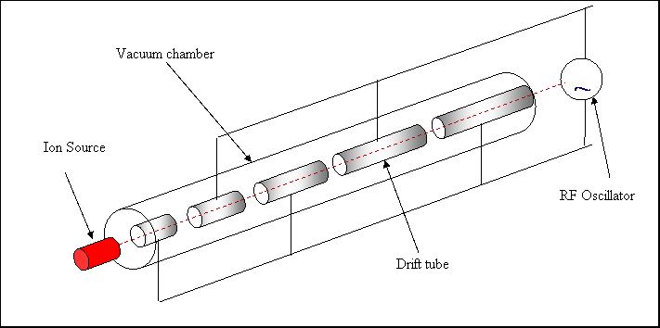
Ένας ταλαντωτής τροφοδοτεί εναλλάξ με τάση μια σειρά από κυλίνδρους. Έτσι τα ηλεκτρικά φορτισμένα σωμάτια που κινούνται κατά μήκος των κυλίνδρων δεν επηρεάζονται από το ηλεκτρικό πεδίο, όταν είναι μέσα στους κυλίνδρους, ενώ επιταχύνονται, λόγω έλξης ή άπωσης, στα μεταξύ τους κενά διαστήματα.
Για να πραγματοποιείται επιτάχυνση πρέπει το μήκος λ του κάθε κυλίνδρου να είναι λ=uT/2, όπου u η ταχύτητα του σωματιδίου και Τ η περίοδος του εναλλασσόμενου ηλεκτρικού πεδίου.

Slide 21
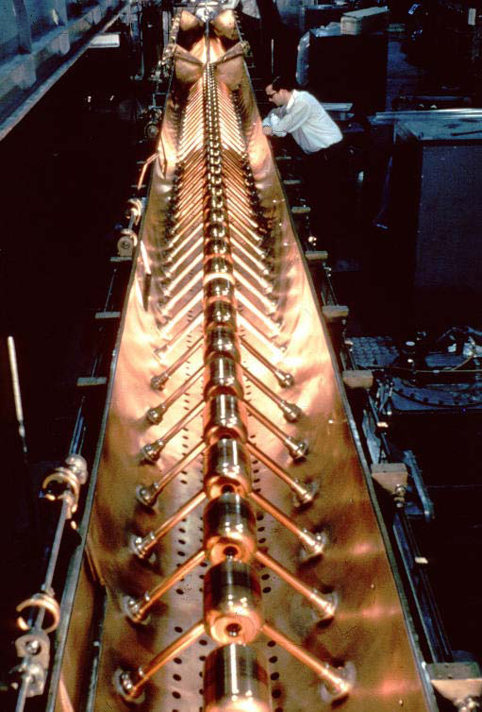
Για να επιταχύνεται συνεχώς θα πρέπει να εφαρμόζεται η αρχή της συντονισμένης επιτάχυνσης.
Οι γραμμικοί επιταχυντές επιταχύνουν κυρίως ηλεκτρόνια, που η ταχύτητά τους φτάνει την ταχύτητα του φωτός. Η κινητική τους ενέργεια γίνεται 20 GeV, όταν το μήκος του επιταχυντή είναι περίπου 3 km.
Όλες οι δέσμες σωματίων του CERN ξεκινούν την ζωή τους στους γραμμικούς επιταχυντές (Linacs). Εδώ αυτός ο γραμμικός επιταχυντής επιταχύνει πρωτόνια 50 MeV.

Slide 22
ΚΥΚΛΙΚΟΙ ΕΠΙΤΑΧΥΝΤΕΣ (SYNCHROTRON)

Slide 23
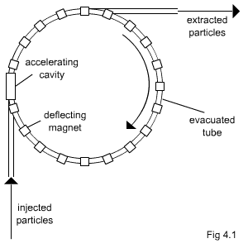
Γενικά στοιχεία……
Χρησιμοποιούνται σε πειράματα συγκρουόμενων δεσμών ή αποσπώνται από τον δακτύλιο για τα πειράματα σταθερού στόχου. Μεγάλοι μαγνήτες καθοδηγούν το σωματίδιο ώστε να παραμένει σε κυκλική τροχιά.
Τα φορτισμένα σωματίδια περιστρέφονται και σε κάθε περιστροφή αυξάνεται η ενέργειά τους με τη βοήθεια των accelerating cavities.
Τα σωματίδια καμπυλώνονται με τη βοήθεια διπολικών μαγνητών.
Το όριο της ενέργειας περιορίζεται από την ικανότητά μας να μπορέσουμε να τα κρατήσουμε σε κύκλο.

Slide 24
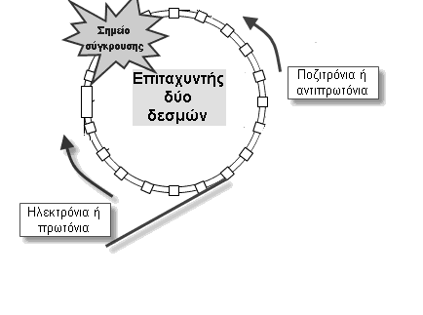
Στο σημείο σύγκρουσης κατασκευάζουμε ανιχνευτή για την ανίχνευση των σωματιδίων που παράγονται.
Ενδεικτικά με τους ανιχνευτές μετρούμε:
Ορμή
Τύπο σωματιδίου
Φορτίο
+ πολλές άλλες ποσότητες!!!

Slide 25
ΣΥΓΚΡΙΣΗ……..
Πλεονεκτήματα κυκλικού ως προς γραμμικό επιταχυντή
Στον κυκλικό επιταχυντή τα σωματίδια περνάνε πολλές φορές από το ίδιο σημείο και κάθε φορά παίρνουν μια επιπλέον επιτάχυνση δίνουν μεγάλες ενέργειες χωρίς να έχουν πολύ μεγάλο μήκος.
Το γεγονός ότι τα σωματίδια γυρνάνε πολλές φορές σημαίνει ότι έχουν πολλές ευκαιρίες για συγκρούσεις στα σημεία που έχουμε προεπιλέξει.
Πλεονεκτήματα γραμμικού ως προς κυκλικό επιταχυντή
Είναι πολύ πιο εύκολο να κατασκευάσουμε γραμμικούς επιταχυντές επειδή δεν χρειάζονται οι μαγνήτες που κάνουν τα σωματίδια να κινούνται σε κύκλο. Οι κυκλικοί επιταχυντές χρειάζονται, επιπλέον, τούνελ μεγάλης ακτίνας που ανεβάζει το κόστος κατασκευής.
Όταν ένα φορτισμένο σωματίδιο επιταχύνεται ακτινοβολεί ενέργεια (bremsstrahlung) και όταν είμαστε σε μεγάλες ενέργειες η απώλεια ενέργειας λόγω ακτινοβολίας είναι μεγαλύτερη για κυκλικό επιταχυντή απ’ότι για γραμμικό .

Slide 26
Ο Μεγάλος Αδρονικός Επιταχυντής (LHC)….
Ο μεγάλος επιταχυντής συγκρουόμενων δεσμών αδρονίων LHC, ο οποίος κατασκευάζεται στο CERN, είναι το «εργαλείο» για την αναζήτηση της νέας φυσικής και του σωματιδίου Higgs καθώς και για τη μελέτη της δομής της ύλης στη μικρότερη κλίμακα που έχει επιτευχθεί μέχρι σήμερα.
ΧΑΡΑΚΤΗΡΙΣΤΙΚΑ……..
Είναι ο μεγαλύτερος κυκλικός επιταχυντής του κόσμου με 27km περίμετρο και υπεραγώγιμους μαγνήτες, σε βάθος περίπου 100m κάτω από το έδαφος.
Επιταχύνει ταυτόχρονα δύο δέσμες πρωτονίων σε ενέργειες 7 TeV η κάθε μία, προσφέροντας ενέργεια 14 TeV στο κέντρο μάζας, ή δύο δέσμες ιόντων Pb με ενέργεια 1150 TeV στο κέντρο μάζας.
Η εγκατάσταση του LHC γίνεται στην ήδη υπάρχουσα υπόγεια κυκλική σήραγγα του επιταχυντή ηλεκτρονίων-ποζιτρονίων LEP. Η σήραγγα αυτή έχει περιφέρεια 27 km και διασχίζει τα σύνορα Γαλλίας-Ελβετίας και βρίσκεται σε βάθος μεταξύ 50 m και 175 m.

Slide 27
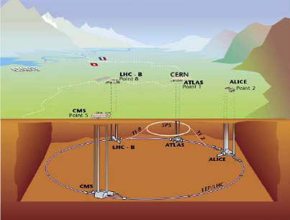
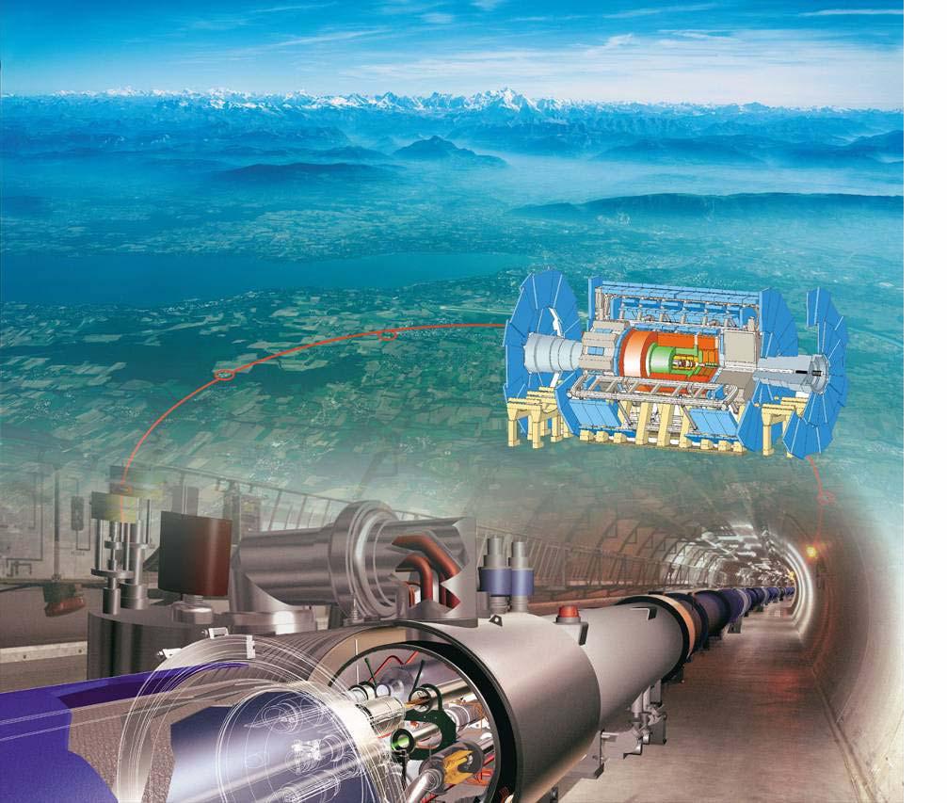
Σχηματική παράσταση της υπόγειας διαδρομής του επιταχυντή LHC, με μέσο βάθος περίπου τα 100m, στο CERN με τις αντίστοιχες θέσεις των πειραμάτων των τεσσάρων συνεργασιών.
Φωτογραφία του δακτυλίου του επιταχυντή LHC, κοντά στη λίμνη της Γενεύης, με την σχηματική εικόνα του πειράματος ATLAS .

Slide 28
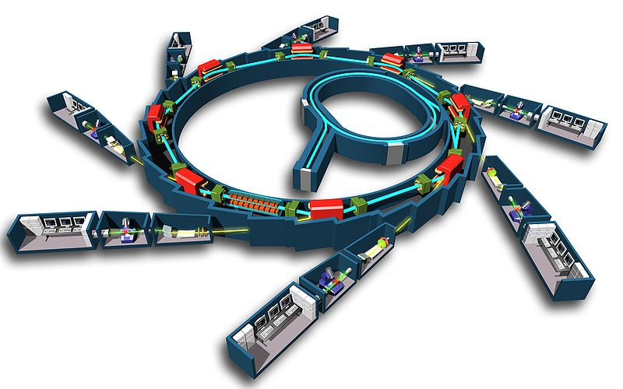
Το Σύγχροτρο……
Μεμονωμένοι στενοί μαγνήτες καμπύλωσης με απόσταση μεταξύ των πόλων γύρω στα 0.2 m και ομογενή πεδία έχουν τοποθετηθεί γύρω στη σχεδόν κυκλική τροχιά.
Το σύγχροτρο χρειάζεται μόνο μερικές περιοχές επιτάχυνσης (σαν ελάχιστο μπορεί να είναι μία) στις οποίες επιταχύνονται τα σωματίδια από μια ή παραπάνω RF γεννήτριες.
Τα προβλήματα (εξουδετερωμένα πεδία από σιδερομαγνήτες, μαγνητικό πεδίο της γης) επιτάχυνσης στα σύγχροτρα μειώνονται καθώς η ενέργεια έγχυσης της δέσμης αυξάνει (injection energy). Για το λόγο αυτό τα σύγχροτρα πάντα δέχονται τη δέσμη από ένα γραμμικό επιταχυντή ή ένα μίκροτρο.

Slide 29
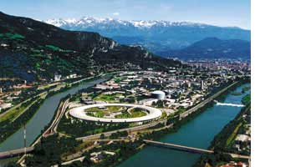
Η αρχή του σύγχροτρου προήλθε σχεδόν ταυτόχρονα το 1945 από τους E.M.McMillan του πανεπιστήμιου της California και V.Vesper στην Σοβιετική Ένωση. Τον ίδιο χρόνο ξεκίνησε η κατασκευή του πρώτου σύγχροτρου ηλεκτρονίων, ενεργειών 320 MeV, στο πανεπιστήμιο της California.
Αεροφωτογραφία του Ευρωπαϊκού Συγκροτήματος Ακτινοβολίας Σύγχροτρον στη Γκρενόμπλ
Τα πρώτα σχέδια για ένα σύγχροτρο πρωτονίου πραγματοποιήθηκαν το 1947 από τον M.L.Oliphant. Τότε στο ξεκίνημα του 1950 το κόσμοτρον, ένα
σύγχροτρο πρωτονίων, ενεργειών 3 GeV, κατασκευάστηκε στο Brookhaven National Laboratory.

Slide 30
ΟΙ ΕΦΑΡΜΟΓΕΣ ΤΩΝ ΕΠΙΤΑΧΥΝΤΩΝ ΣΤΗΝ ΙΑΤΡΙΚΗ

Slide 31
Στις μέρες μας, υπολογίζεται ότι υπάρχουν περίπου 10.000 επιταχυντές σωματιδίων στον κόσμο, από τους οποίους οι μισοί και πλέον χρησιμοποιούνται στην ιατρική και μόνο λίγοι χρησιμοποιούνται στη βασική έρευνα. Οι ιατρικές εφαρμογές είναι δύο ειδών:
Για ακτινοβόληση ιστών. Γραμμικός επιταχυντής, βήτατρο ή βητατρόνιο και συγχροτρόνιο πρωτονίων χρησιμοποιούνται στη θεραπεία καρκίνου.
Για την παραγωγή ραδιοϊσοτόπων, που χρησιμοποιούνται στην ακτινοδιάγνωση και ακτινοθεραπεία, «δουλεύει» το κύκλοτρο ή κυκλοτρόνιο.

Slide 32
Γραμμικοί επιταχυντές & θεραπεία καρκίνου
Στην Ιατρική (ακτινοθεαπεία) βρίσκουν εφαρμογή μικρότεροι γραμμικοί επιταχυντές που δίνουν κινητική ενέργεια στα ηλεκτρόνια, μερικά MeV. Συνήθως τα ηλεκτρόνια οδηγούνται σε κατάλληλο στόχο και από τη σύγκρουση "γεννιούνται" ακτίνες Χ, κατάλληλες για ακτινοβόληση εσωτερικών ιστών του ασθενή. Χρησιμοποιούνται όμως και οι ίδιες οι δέσμες των ηλεκτρονίων για θεραπεία επιφανειακών ιστών.
Τα εκπεμπόμενα ηλεκτρόνια εφόσον έχουν ικανή ενέργεια μπορούν να προκαλέσουν επιπλέον ιονισμό. Κατά την αλληλεπίδραση του τυχαίου ηλεκτρονίου με τον πυρήνα παράγεται ακτινοβολία x, γνωστή ως ακτινοβολία πέδησης (Bremsstrahlung). Για τους περισσότερους γραμμικούς επιταχυντές η ακτινοβολία πέδησης δεν ξεπερνά το 5% της δόσης στο σημείο Dmax (απόσταση από το δέρμα εντός του ιστού όπου παρατηρείται η μέγιστη δόση).
ΧΑΡΑΚΤΗΡΙΣΤΙΚΑ ΔΕΣΜΗΣ:
Υψηλής συχνότητας ηλεκτρομαγνητικό κύμα (RF = 3000MHz περίπου).
Τα ηλεκτρόνια εκτοξεύονται με αρχική ενέργεια 50ΚeV.
Η δέσμη εξέρχεται εστιασμένη με διάμετρο 3mm περίπου.

Slide 33
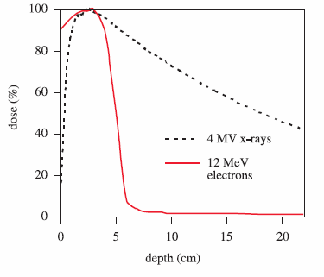
Τα κλινικά χαρακτηριστικά των δεσμών ηλεκτρονίων έχουν σχέση επίσης με το είδος του γραμμικού επιταχυντή που τα παράγει. Οι κυριότερες παράμετροι που διαφέρουν μεταξύ των γραμμικών επιταχυντών είναι η ενέργεια, η κατασκευή, η λειτουργία του θαλάμου ελέγχου, η χρήση ελασμάτων σκέδασης ή μαγνητών και ο σχεδιασμός του κατευθυντήρα. Για τη ρύθμιση του μηχανήματος και το σχεδιασμό θεραπείας πρέπει να λαμβάνονται υπ’ όψη οι τεχνικές παράμετροι του εκάστοτε γραμμικού επιταχυντή όσο και τα ανατομικά χαρακτηριστικά του κάθε ασθενή.
Καμπύλες δόσης ‐ βάθους φωτονίων και ηλεκτρονίων.

Slide 34
Οι γραμμικοί επιταχυντές στα Ελληνικά νοσοκομεία…..
Ενδεικτικά παραδείγματα σύγχρονων γραμμικών ιατρικών επιταχυντών έχουμε στο Κέντρο Ακτινοθεραπευτικής Ογκολογίας του Υγεία, το οποίο έχει εξοπλιστεί από το 2007 με τρεις νέους γραμμικούς επιταχυντές:
Τον SYNERGY PLATFORM (με EPID).
Τον AXESSE Image Guided Radiation Therapy (IGRT με CBCT+EPID), Στερεοταξία Σώματος - Κεφαλής
και Volumetric Modulated Arc Therapy (VMAT).
Τον SYNERGY με δυνατότητα IMAGE GUIDED RADIOTHERAPY με ενσωματωμένο αξονικό τομογράφο κώνου (CBCT) και μηχανισμό για λήψη ηλεκτρονικής εικόνας πεδίου( EPID).

Slide 35
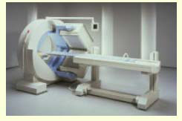
Επιταχυντές & Ραδιοϊσότοπα.....
Τα ραδιοϊσότοπα χρησιμοποιούνται στην ιατρική για την ανίχνευση της διαδρομής και της θέσης συγκεκριμένων χημικών ουσιών ή φαρμάκων στο σώμα. Τα ραδιοφάρμακα είναι ραδιενεργές ουσίες που χορηγούνται στον ασθενή. Καθώς αυτές οι ουσίες διασπώνται, εκπέμπουν σωματίδια που ανιχνεύονται και αναλύονται.
Μορφές ραδιοφαρμακευτικής διάγνωσης
Υπολογιστική Τομογραφία Εκπομπής Mονού Φωτονίου (SPECT)
Τομογραφία Εκπομπής Ποζιτρονίου (PET)
Συνδυασμός μεθόδων (PET/CT & SPECT/CT)
Σύστημα PET

Slide 36
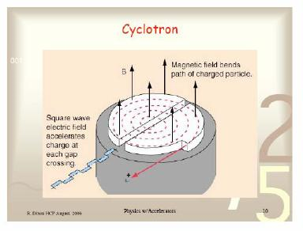
Παραγωγή Ραδιοϊσοτόπων....
Το κύκλοτρο είναι σημαντικό βοήθημα για την παραγωγή ραδιοϊσοτόπων. Τα σωματίδια (π.χ. πρωτόνια) που εξέρχονται από το κύκλοτρο οδηγούνται σε κατάλληλο υλικό-στόχο που περιέχει τους πατρικούς πυρήνες, προξενούν πυρηνική αντίδραση και παράγουν το επιθυμητό (θυγατρικό ραδιοϊσότοπο). Το κύκλοτρο μπορεί να επιταχύνει πρωτόνια σε ενέργειες της τάξης των 10 MeV, σε μαγνητικά πεδία των 5 T και ακτίνες περιστροφής περίπου 10 cm.
Στο κύκλοτρον, υπάρχουν δύο κοίλα ημικυλινδρικά ηλεκτρόδια σε σχήμα D, κάθετα σε πεδίο Β, που συνδέονται με μια ηλεκτρική πηγή που αλλάζει πολικότητα περιοδικά, με συχνότητα ίση με την συχνότητα της περιστροφής των σωματίων μέσα στα κοίλα ηλεκτρόδια. Τα σωμάτια που κερδίζουν ενέργεια μόνο στο διάκενο χώρο ανάμεσα στα δύο D, αυξάνουν συνέχεια την ακτίνα τους μέχρι να φύγουν από κάποιο ηλεκτρόδιο

Slide 37
Μελλοντικοί στόχοι......
Με την εμπειρία που έχει συσσωρευτεί σε αυτές τις πρωτοποριακές εγκαταστάσεις, το CERN σχεδιάζει έναν επιταχυντή πρωτονίων και ιόντων άνθρακα αποκλειστικά για ιατρικούς σκοπούς, γνωστό ως PIMMS (Συσκευή Ιατρικής Μελέτης Πρωτονίων Ιόντων, Proton Ion Medical Machine Study). Το πρόγραμμα αυτό είναι μια διεθνής συνεργασία που φέρνει κοντά ερευνητές από το CERN, το γερμανικό εργαστήριο GSI, το αυστριακό Med-AUSTRON, και τον ιταλικό οργανισμό TERA.

Slide 38
Βιβλιογραφία......
An Introduction to the Physics of High Energy Accelerators, D. Edwards, M. J. Syphers, Wiley-VCH, 2004.
Θεοδώρα Δ.Παπαδοπούλου: Ανιχνευτικές και Επιταχυντικές Διατάξεις (Σημειώσεις)
Προυκάκης, Χ. (1983): Ιατρική φυσική – τόμος 1^{ος} ιατρική ακτινοφυσική. Εκδ. Παρισιάνου
Morris, S.(2001): Radiotherapy physics and equiment. Εκδ.Churchill Livingstone
www.physics.ntua.gr/POPPHYS/
www.wikipedia.com
www.sciencedirect.com
www.google.com
www.physics4u.gr
www.cern.ch
http://panacea.med.uoa.gr

